Slide 1
Trabalho de Universidade Aberta do SUS – UNASUS Universidade Federal de Pelotas Especialização em Saúde da Família Modalidade à Distância
Programa Mais Médicos para o Brasil
Turma 8
Trabalho de Conclusão de Curso
Melhoria da atenção à saúde de pessoas portadoras de Hipertensão Arterial Sistêmica e Diabetes Mellitus na UBS de Relvado/RS
Autor: Dr. Eldris Rosa Cabrera Escalona
Orientador: Rebeca Gusmão Soares
2015

Slide 2
Introdução
A hipertensão arterial sistêmica (HAS) é um dos mais relevantes problemas de saúde pública do país. É uma doença que acomete crianças ,adultos e idosos ,homens e mulheres. É a responsável por 25 à 40% das cardiopatias isquêmicas e dos acidentes vasculares cerebrais, portanto caracteriza-se como umas das causas de maior redução da qualidade e expectativa de vida dos indivíduos.
A diabetes mellitus (DM) é outra doença reconhecida também como um problema de saúde publica, pois é um grupo de doenças metabólicas de origem múltipla decorrente da falta de insulina e ou incapacidade da insulina exercer adequadamente seus efeitos causando um aumento da glicose no sangue.

Slide 3
Caracterização do município
Relvado é conhecida como a “cidade do churrasco”
Município de Origem: Encantado
População: 2.156 habitantes (IBGE 2010)

Slide 4
Caracterização da Unidade Básica de Saúde
Uma UBS, Dentista, nutricionista, psicóloga, fonoaudióloga, 3 médicos clínicos, 1 ginecologista e equipe de enfermagem (2 enfermeiras e 4 técnicas de enfermagem) e 5 agentes comunitários de saúde.
Cobertura de 100% pela ESF, 2.155 habitantes

Slide 5
Situação da ação programática na UBS antes da intervenção:
Na área de abrangência tem registrado 262 (100%) usuários com (HAS) e 89 (100%) usuários com (DM), temos uma cobertura conforme a demanda, a participação nas atividades de educação em saúde é bom. A equipe realizou atividades de promoção da saúde relacionadas com as doenças crônicas não-transmissíveis, como a HAS e DM. Orientando sobre o controle das doenças HAS e DM bem como a prevenção da mesma.

Slide 6
Objetivo
Objetivo Geral
Melhorar a atenção à saúde de pessoas com Hipertensão Arterial Sistêmica e Diabetes Mellitus cadastradas na Unidade Básica de Saúde Relvado do município de Relvado, Rio Grande do Sul.
Objetivo Específicos
Ampliar a cobertura de hipertensos e/ou diabéticos da área da ESF.
Melhorar a qualidade da atenção a hipertensos e/ou diabéticos da área da ESF Relvado.
Melhorar a adesão de hipertensos e/ou diabéticos ao programa.
Melhorar o registro das informações dos usuários hipertensos e diabéticos da área da ESF Relvado.
Promover a saúde de hipertensos e diabéticos da área da ESF Relvado.

Slide 7
Ações
Melhorar o registro das informações dos usuários hipertensos e diabéticos da área.
Mapear hipertensos e diabéticos de risco para doença cardiovascular.
Melhorar a adesão de hipertensos e/ou diabéticos ao programa.
Melhorar a qualidade do atendimento a hipertensos e/ou diabéticos da área da ESF Relvado.
Ampliar a cobertura a hipertensos e/ou diabéticos da área da ESF Relvado.
Promover a saúde de hipertensos e diabéticos da área.

Slide 8
Logística
Todas as informações referentes aos usuários, como por exemplo, exames laboratoriais, consultas em atraso, participação em grupos de saúde, avaliação de risco, evolução física e psicológica, serão registrados nos prontuários.
Nesta perspectiva, o objetivo é que os prontuários sejam acessíveis aos usuários, para que cada um possa conhecer o seu histórico e o profissional contribua com a qualificação do prontuário fazendo anotações que ajudem a prover um melhor acompanhamento e tratamento destes pacientes.

Slide 9
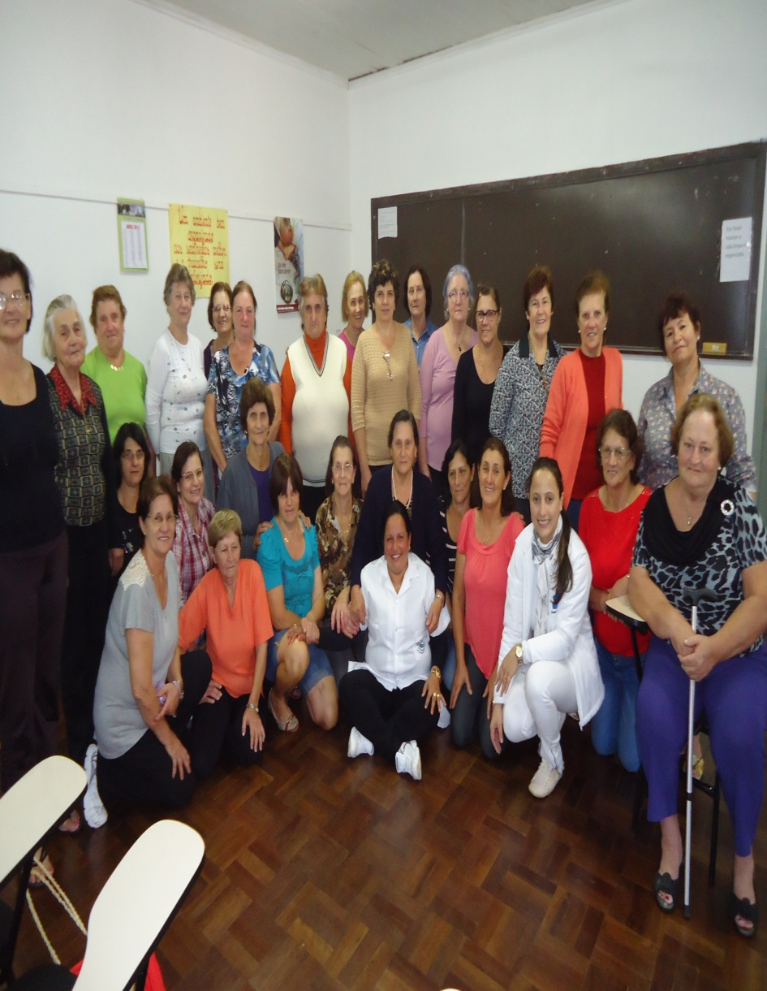
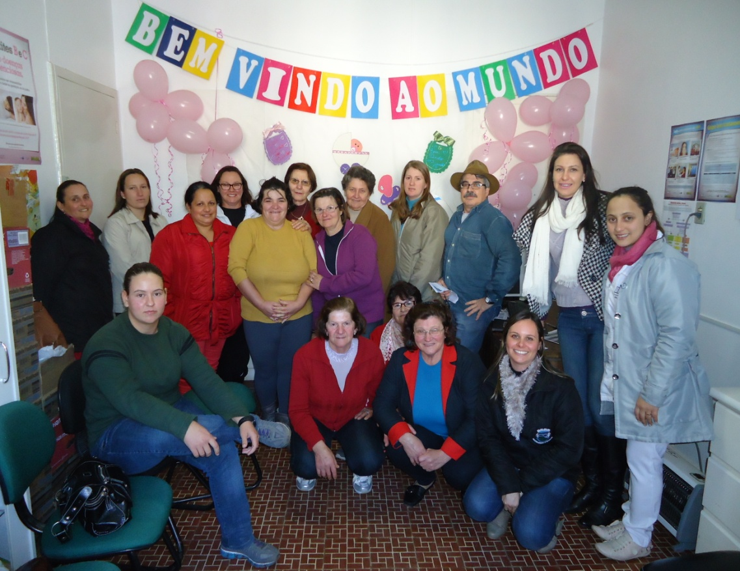

Slide 10
Gráfico indicativo da Cobertura do programa de atenção ao hipertenso na UBS Relvado.
Fonte: Planilha Final da Coleta de Dados, 2015

Slide 11
Figura 2- Gráfico indicativo da Cobertura do programa de atenção ao diabético na UBS Relvado.
Fonte: Planilha Final da Coleta de Dados, 2015

Slide 12
Figura 3 – Gráfico indicativo da Proporção de hipertensos com o exame clínico em dia de acordo com o protocolo.
Fonte: Planilha Final da Coleta de Dados, 2015

Slide 13
Figura 4 – Gráfico indicativo da Proporção de diabéticos com o exame clínico em dia de acordo com o protocolo.
Fonte: Planilha Final da Coleta de Dados, 2015

Slide 14
Figura 5 – Gráfico indicativo da Proporção de hipertensos com exames complementares em dia de acordo com o protocolo.
Fonte: Planilha Final da Coleta de Dados, 2015

Slide 15
Figura 6 – Proporção de diabéticos com exames complementares em dia de acordo com o protocolo
Fonte: Planilha Final da Coleta de Dados, 2015

Slide 16
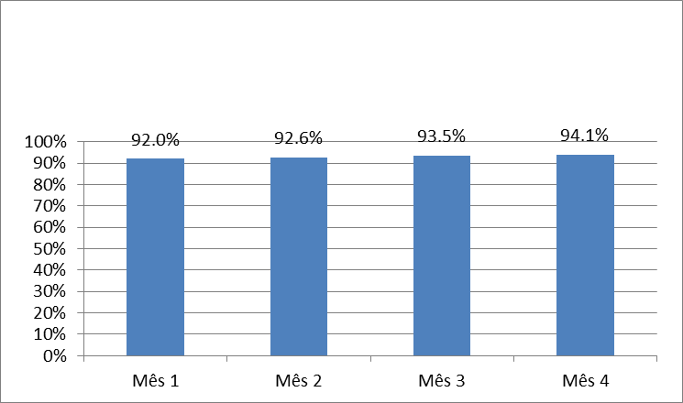
Figura 8
Obj: 2 ( meta 2.6): Proporção de diabéticos com prescrição de medicamentos da Farmácia Popular/Hiperdia priorizada, consolidou-se no mês 1 92% (46), no mês 2 92,6% (50), no mês 3 93,5% (87) e no mês 4 94,1% (95).

Slide 17
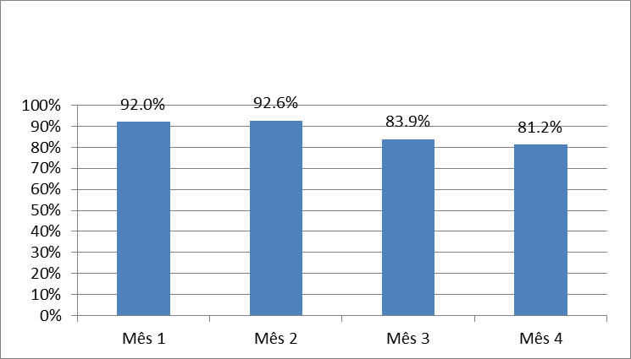
Figura 16
Obj 5 ( meta 5.2): Proporção de diabéticos com estratificação de risco cardiovascular por exame clínico em dia, no mês 1 92% (46), no mês 2 92,6% (50), no mês 3 83,9% (78) e no mês 4 81,2% (82)

Slide 18
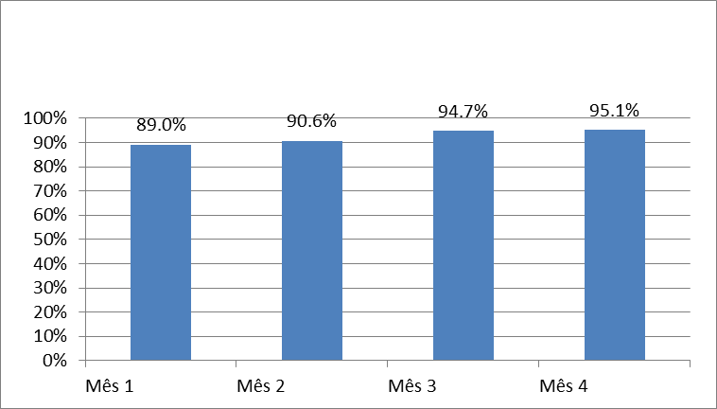
Figura 17
Obj 6 ( meta 6.1): Proporção de hipertensos como orientação nutricional sobre alimentação saudável, no mês 1 89% (211), no mês 2 90,6% (252), no mês 3 94,7% (485) e no mês 4 95,1% (547).

Slide 19
Discussão
Com a intervenção no programa de hipertensão arterial e diabetes mellitus em nossa UBS conseguimos aumentar a cobertura de hipertensos e diabéticos acompanhados no serviço.
Foi possível vislumbrar também com a intervenção, a melhoria da qualidade de atenção dos usuários cadastrados, realizando-se exame clínico completo e os exames complementares
Com este trabalho, foi garantido que a maioria dos usuários utilizasse os remédios da farmácia da UBS e da Farmácia Popular.
.Adicionalmente, foram feitas atividades de educação em saúde com a primazia de promover saúde dos usuários com orientação sobre nutrição adequada, prática regular de atividade física, orientação sobre riscos de tabagismo e orientação sobre higiene bucal.
Dos objetivos propostos em nosso trabalho desenvolvemos ações para fomentar hábitos e estilos de vida saudáveis, incorporação da prática de exercício físico sistemático de usuários hipertensos e diabéticos.

Slide 20
Reflexão crítica sobre meu processo pessoal de aprendizagem
No início do período de estudo foi muito difícil devido a fatores que influenciaram muito como as dificuldades com o idioma e a forma de ensino, mais a medida que o tempo foi passando obtive um crescimento tanto profissional como pessoal.

Slide 21
OBRIGADA!!

